Slide 1

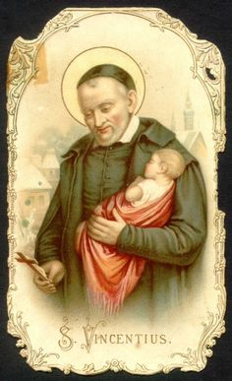
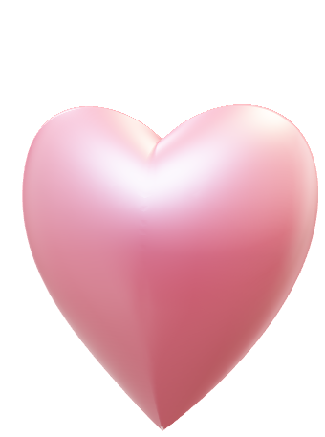
Perfection does not consist in the multitude of things done, but in the fact of being well done.
La perfección no consiste en la multitud de cosas que se hacen, sino en el hecho de estar bien hechas.

